Slide 1
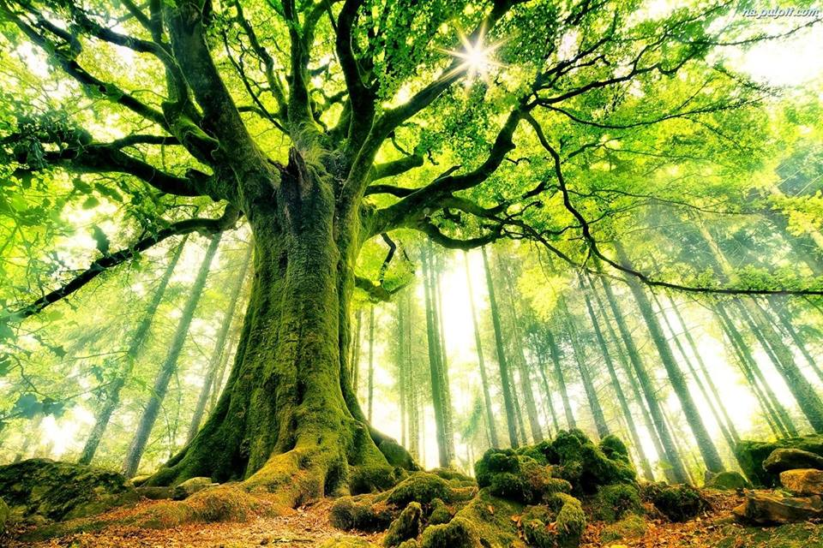

Książki ,które polecam
„Magiczne Drzewo”
Autor serii :
Andrzej Maleszka

Slide 2
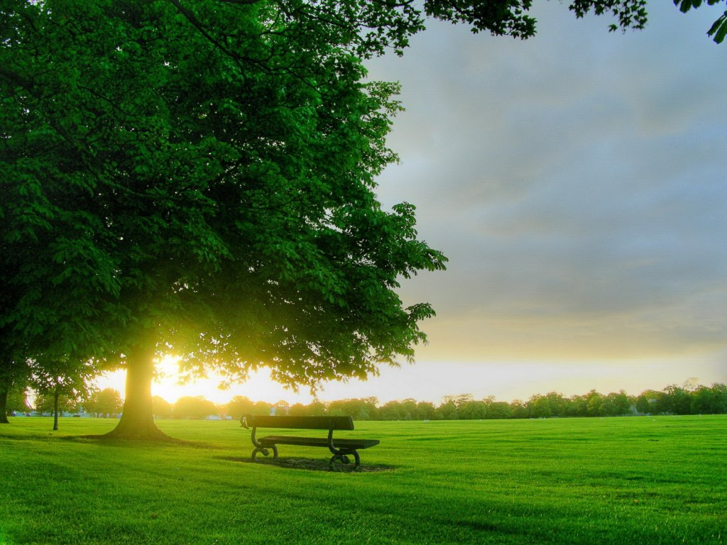
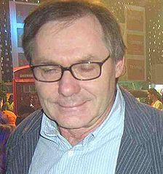
Autor:
Andrzej Maleszka (ur. 3 marca 1955 w Poznaniu),
reżyser filmowy, autor powieści i scenariuszy.
Jest zdobywcą wielu nagród na międzynarodowych
festiwalach. Jego filmy i powieści są pełne
fantastycznych przygód, a jednocześnie opowiadają
o ważnych sprawach.

Slide 3
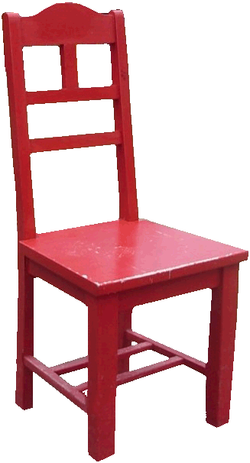
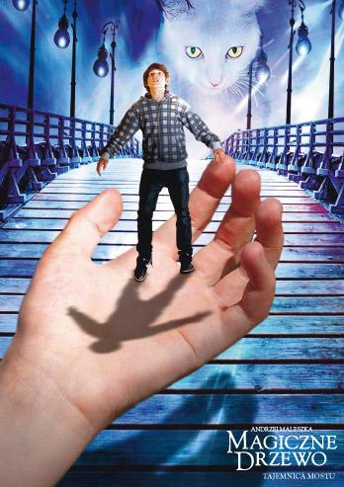
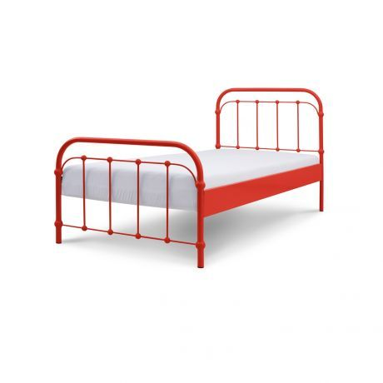
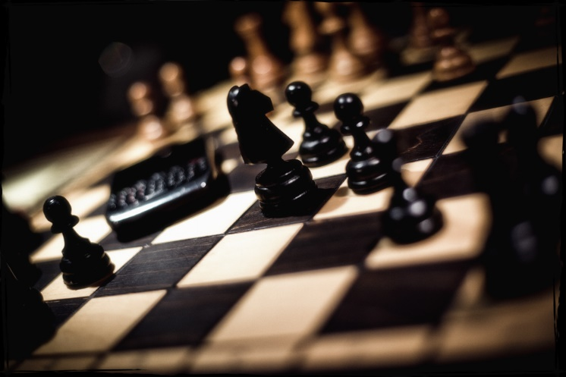
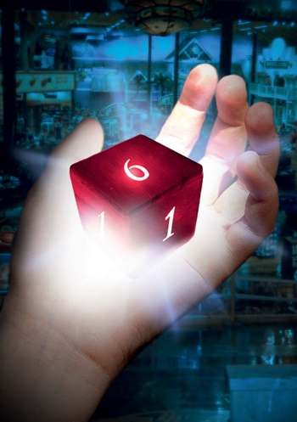
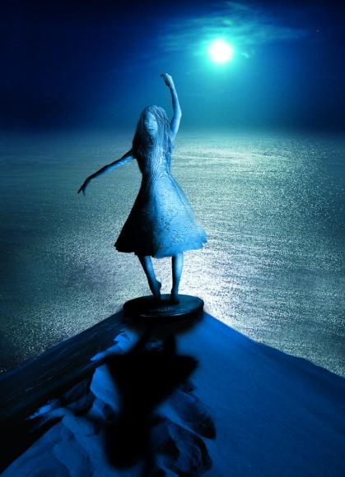
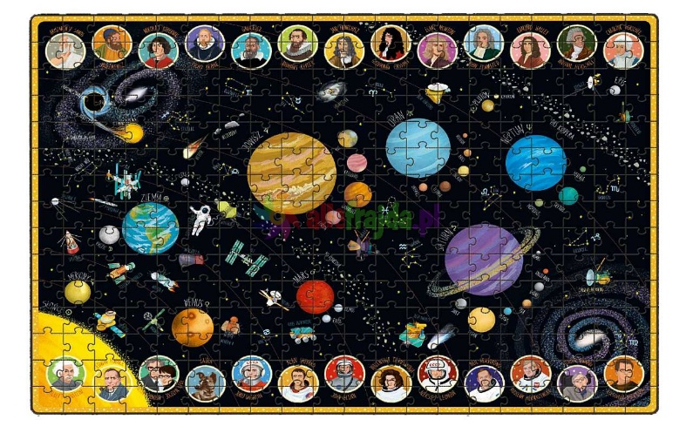
Przedmioty wykonane z Magicznego Drzewa
Czerwone Krzesło
Most Zapomnienia
Łóżko Spełniające Sny
Magiczne Szachy
Kostka Spełniająca Życzenia
Idalia
Puzzle prowadzące do Świata Olbrzymów

Slide 4
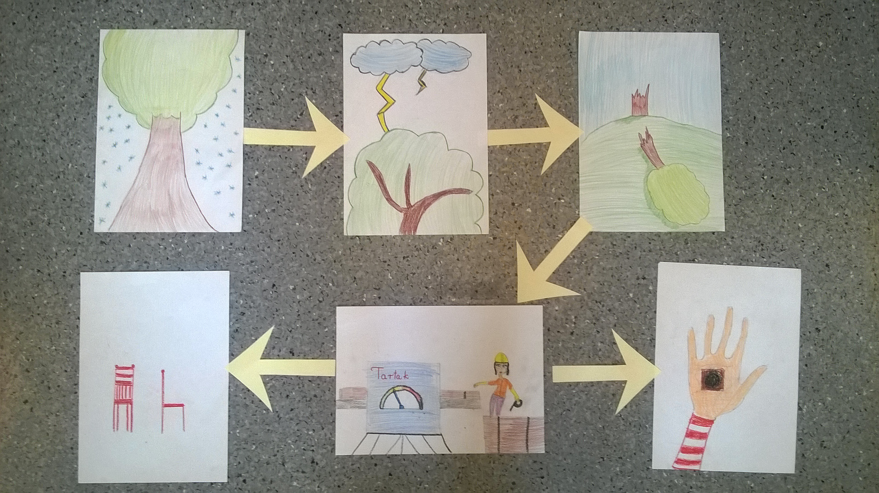
A tak to się zaczęło…
W dwutysięcznym roku nad Doliną Warty przeszła straszliwa burza.
Piorun uderzył w stary dąb, który pękł i runął na ziemię.
Nie był to zwyczajny dąb. Było to Magiczne Drzewo…

Slide 5

Zacznij od : „Czerwone Krzesło”
Opis fabuły
Głównymi bohaterami są dzieci z rodziny Rossów : Kuki, Tosia i Filip. Ich rodzice stracili pracę. Bogata ciotka oferuje mamie i tacie pracę na statku Queen Victoria. Rodzice nie chcą jej przyjąć, gdyż musieliby opuścić swoje pociechy na długi czas. Wszystko się zmienia, gdy Kuki wyławia z rzeki czerwone krzesło. Okazuje się, że wystarczy usiąść na krześle i wypowiedzieć życzenie by ono się spełniło. Ciotka siada na nim i życzy sobie by jej siostra z mężem przyjęli pracę w orkiestrze statku Queen Victoria. Gdy dzieci domyślają się jaką cudowną moc posiada czerwony mebel postanawiają wykorzystać ją do odzyskania rodziców. Za sprawą krzesła przeżywają mnóstwo zabawnych i ciekawych przygód, uczą się też, że trzeba bardzo uważać na słowa, gdyż krzesło rozumie wszystko dosłownie.

Slide 6
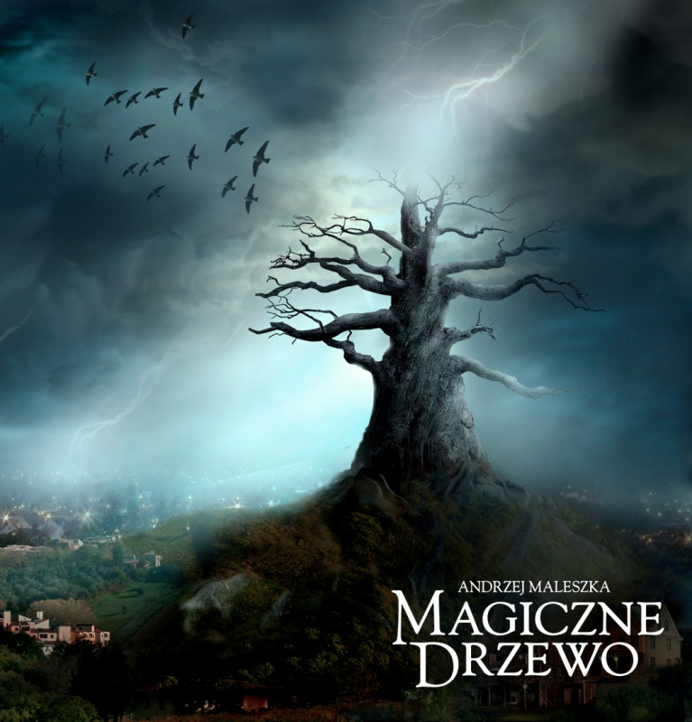
Cykl powieści „Magiczne Drzewo” opowiada o przyjaźni, szczęściu i pechu. Łączy w sobie współczesne życie i magiczne wydarzenia.
Wartka akcja pełna przygód sprawia, że czytając nie można się oderwać.

Slide 7
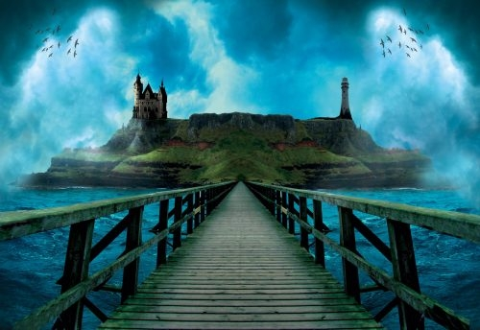
KONIEC
Wykonał : Aleksander Jóźwik kl. V
Szkoła Podstawowa nr 19 im. Mikołaja Kopernika Jaworzno
Praca została wykonana w programie Microsoft Office 2016
Źródła : Grafika Google, Wikipedia, YouTube, Książka, Opracowanie Własne.

